Slide 1


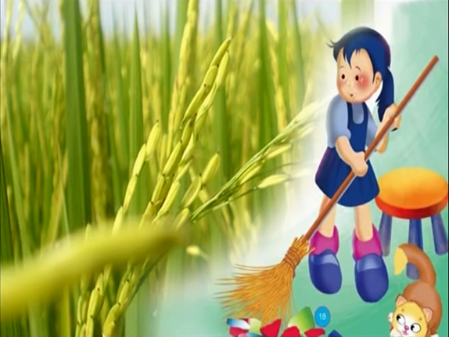


PHÒNG GIÁO DỤC VÀ ĐÀO TẠO QUẬN LONG BIÊN
Nhiệt liệt chào mừng các thầy, cô giáo đến dự tiết dạy
Môn: Đạo đức – Lớp 2

Slide 2

Gọn gàng ngăn nắp có lợi ích gì?

Slide 3


Slide 4
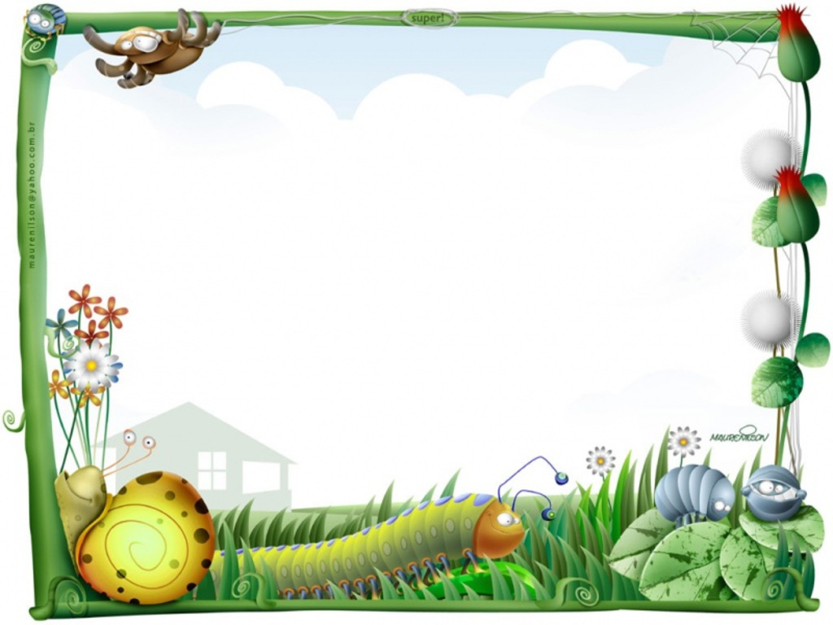
Hoạt động 1:
Khám phá

Slide 5
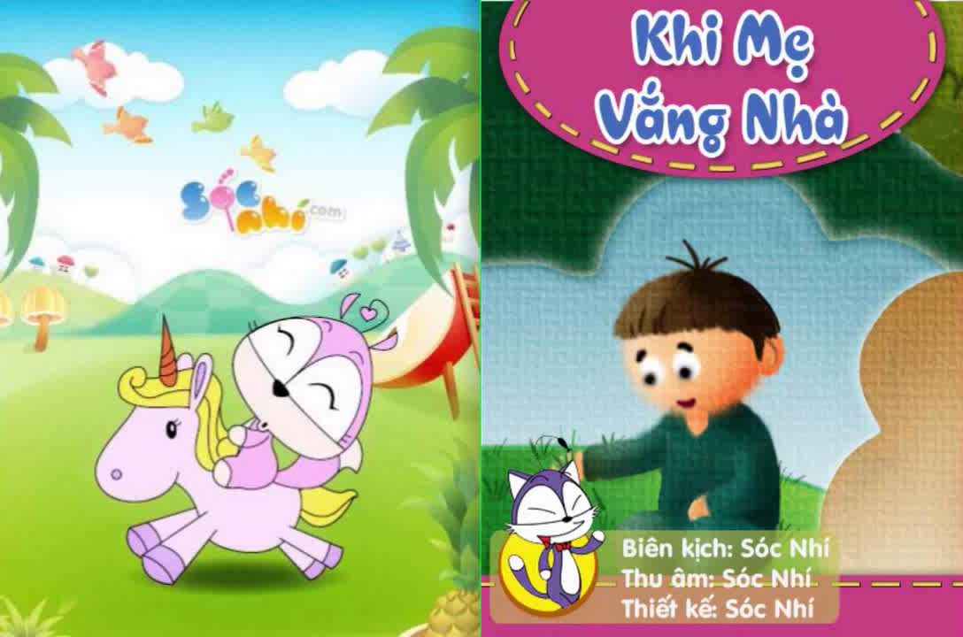

Slide 6

Khi mẹ vắng nhà
Khi mẹ vắng nhà, em luộc khoai
Khi mẹ vắng nhà, em cùng chị giã gạo
Khi mẹ vắng nhà, em thổi cơm
Khi mẹ vắng nhà, em nhổ cỏ vườn
Khi mẹ vắng nhà, em quét sân và quét cổng.
Sớm mẹ về, thấy khoai đã chín
Buổi mẹ về, gạo đã trắng tinh
Trưa mẹ về, cơm dẻo và thơm
Chiều mẹ về, cỏ đã quang vườn
Tối mẹ về, cổng nhà sạch sẽ
Mẹ bảo em: - Dạo này ngoan thế!
Không mẹ ơi! Con đã ngoan đâu!
Áo mẹ mưa bạc màu
Đầu mẹ nắng cháy tóc
Mẹ ngày đêm khó nhọc
Con chưa ngoan, chưa ngoan!
Trần Đăng Khoa
Bạn nhỏ đã làm những việc gì khi mẹ vắng nhà?

Slide 7
Khi mẹ vắng nhà
Khi mẹ vắng nhà, em luộc khoai
Khi mẹ vắng nhà, em cùng chị giã gạo
Khi mẹ vắng nhà, em thổi cơm
Khi mẹ vắng nhà, em nhổ cỏ vườn
Khi mẹ vắng nhà, em quét sân và quét cổng.
Sớm mẹ về, thấy khoai đã chín
Buổi mẹ về, gạo đã trắng tinh
Trưa mẹ về, cơm dẻo và thơm
Chiều mẹ về, cỏ đã quang vườn
Tối mẹ về, cổng nhà sạch sẽ
Mẹ bảo em: - Dạo này ngoan thế!
Không mẹ ơi! Con đã ngoan đâu!
Áo mẹ mưa bạc màu
Đầu mẹ nắng cháy tóc
Mẹ ngày đêm khó nhọc
Con chưa ngoan, chưa ngoan!
Trần Đăng Khoa
Bạn nhỏ đã làm những việc gì khi mẹ vắng nhà?

Slide 8
Khi mẹ vắng nhà
Khi mẹ vắng nhà, em luộc khoai
Khi mẹ vắng nhà, em cùng chị giã gạo
Khi mẹ vắng nhà, em thổi cơm
Khi mẹ vắng nhà, em nhổ cỏ vườn
Khi mẹ vắng nhà, em quét sân và quét cổng.
Sớm mẹ về, thấy khoai đã chín
Buổi mẹ về, gạo đã trắng tinh
Trưa mẹ về, cơm dẻo và thơm
Chiều mẹ về, cỏ đã quang vườn
Tối mẹ về, cổng nhà sạch sẽ
Mẹ bảo em: - Dạo này ngoan thế!
Không mẹ ơi! Con đã ngoan đâu!
Áo mẹ mưa bạc màu
Đầu mẹ nắng cháy tóc
Mẹ ngày đêm khó nhọc
Con chưa ngoan, chưa ngoan!
Trần Đăng Khoa
Việc làm của bạn nhỏ thể hiện tình cảm gì đối với mẹ?
Em hãy đoán xem mẹ bạn nhỏ nghĩ gì khi thấy những việc bạn đã làm?

Slide 9
Hoạt động 2:
Kết nối

Slide 10
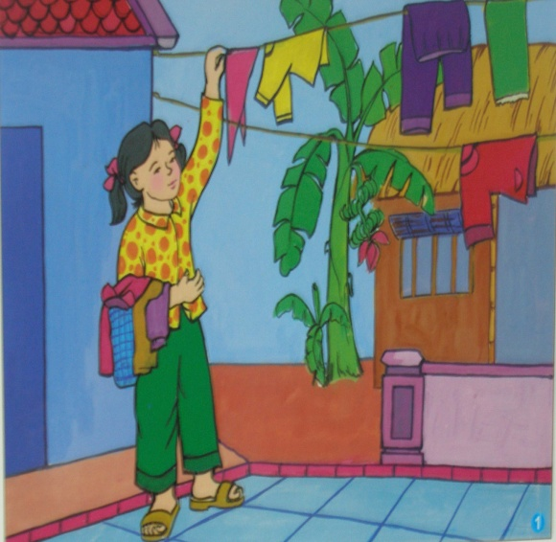
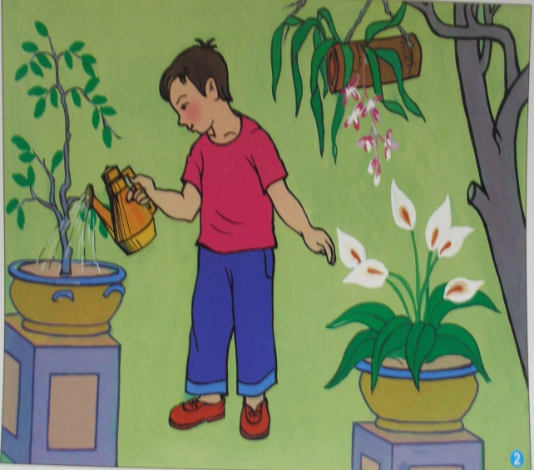
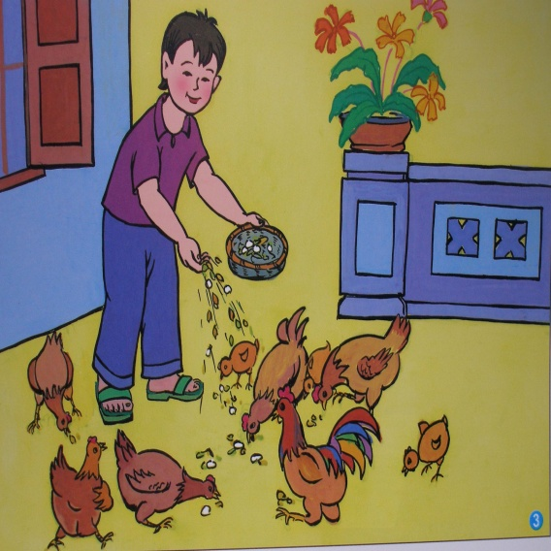
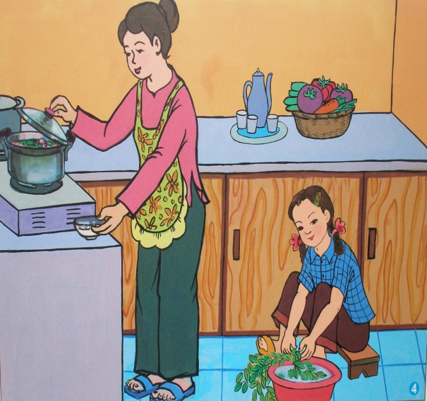
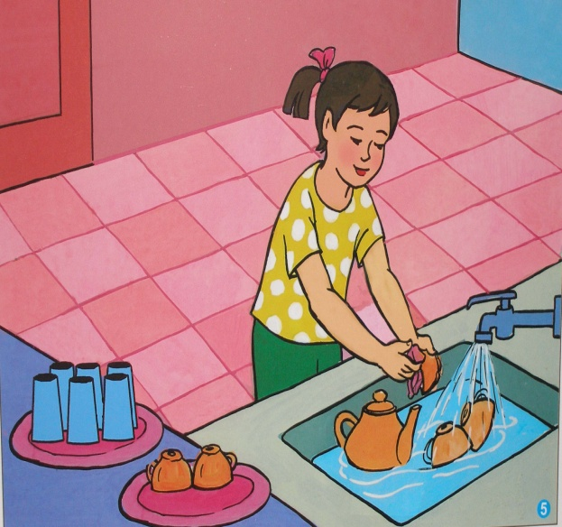
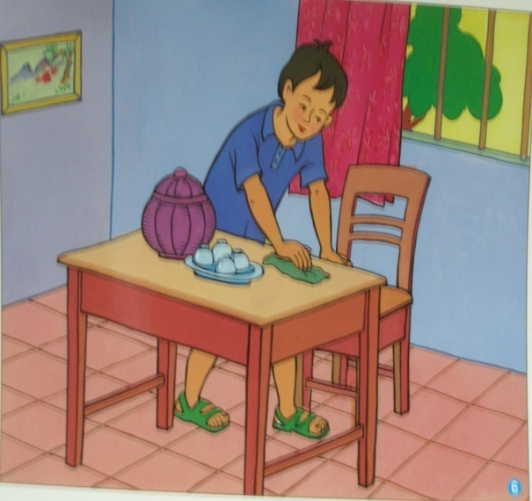

Hãy nêu tên việc nhà mà các bạn nhỏ trong mỗi tranh đang làm.
Tranh 1
Tranh 2
Tranh 3
Tranh 4
Tranh 5
Tranh 6

Slide 11

Tranh 1: Cất quần áo

Slide 12
Hãy nêu tên việc nhà mà các bạn nhỏ trong mỗi tranh đang làm.
Thảo luận nhóm (thời gian 2 phút)
Tranh 1: Cất quần áo
Tranh 2
Tranh 3
Tranh 4
Tranh 5
Tranh 6

Slide 13

Tranh 2: Tưới cây, tưới hoa

Slide 14

Tranh 3: Cho gà ăn

Slide 15

Tranh 4: Nhặt rau, phụ mẹ nấu cơm

Slide 16

Tranh 5 : Rửa cốc chén

Slide 17
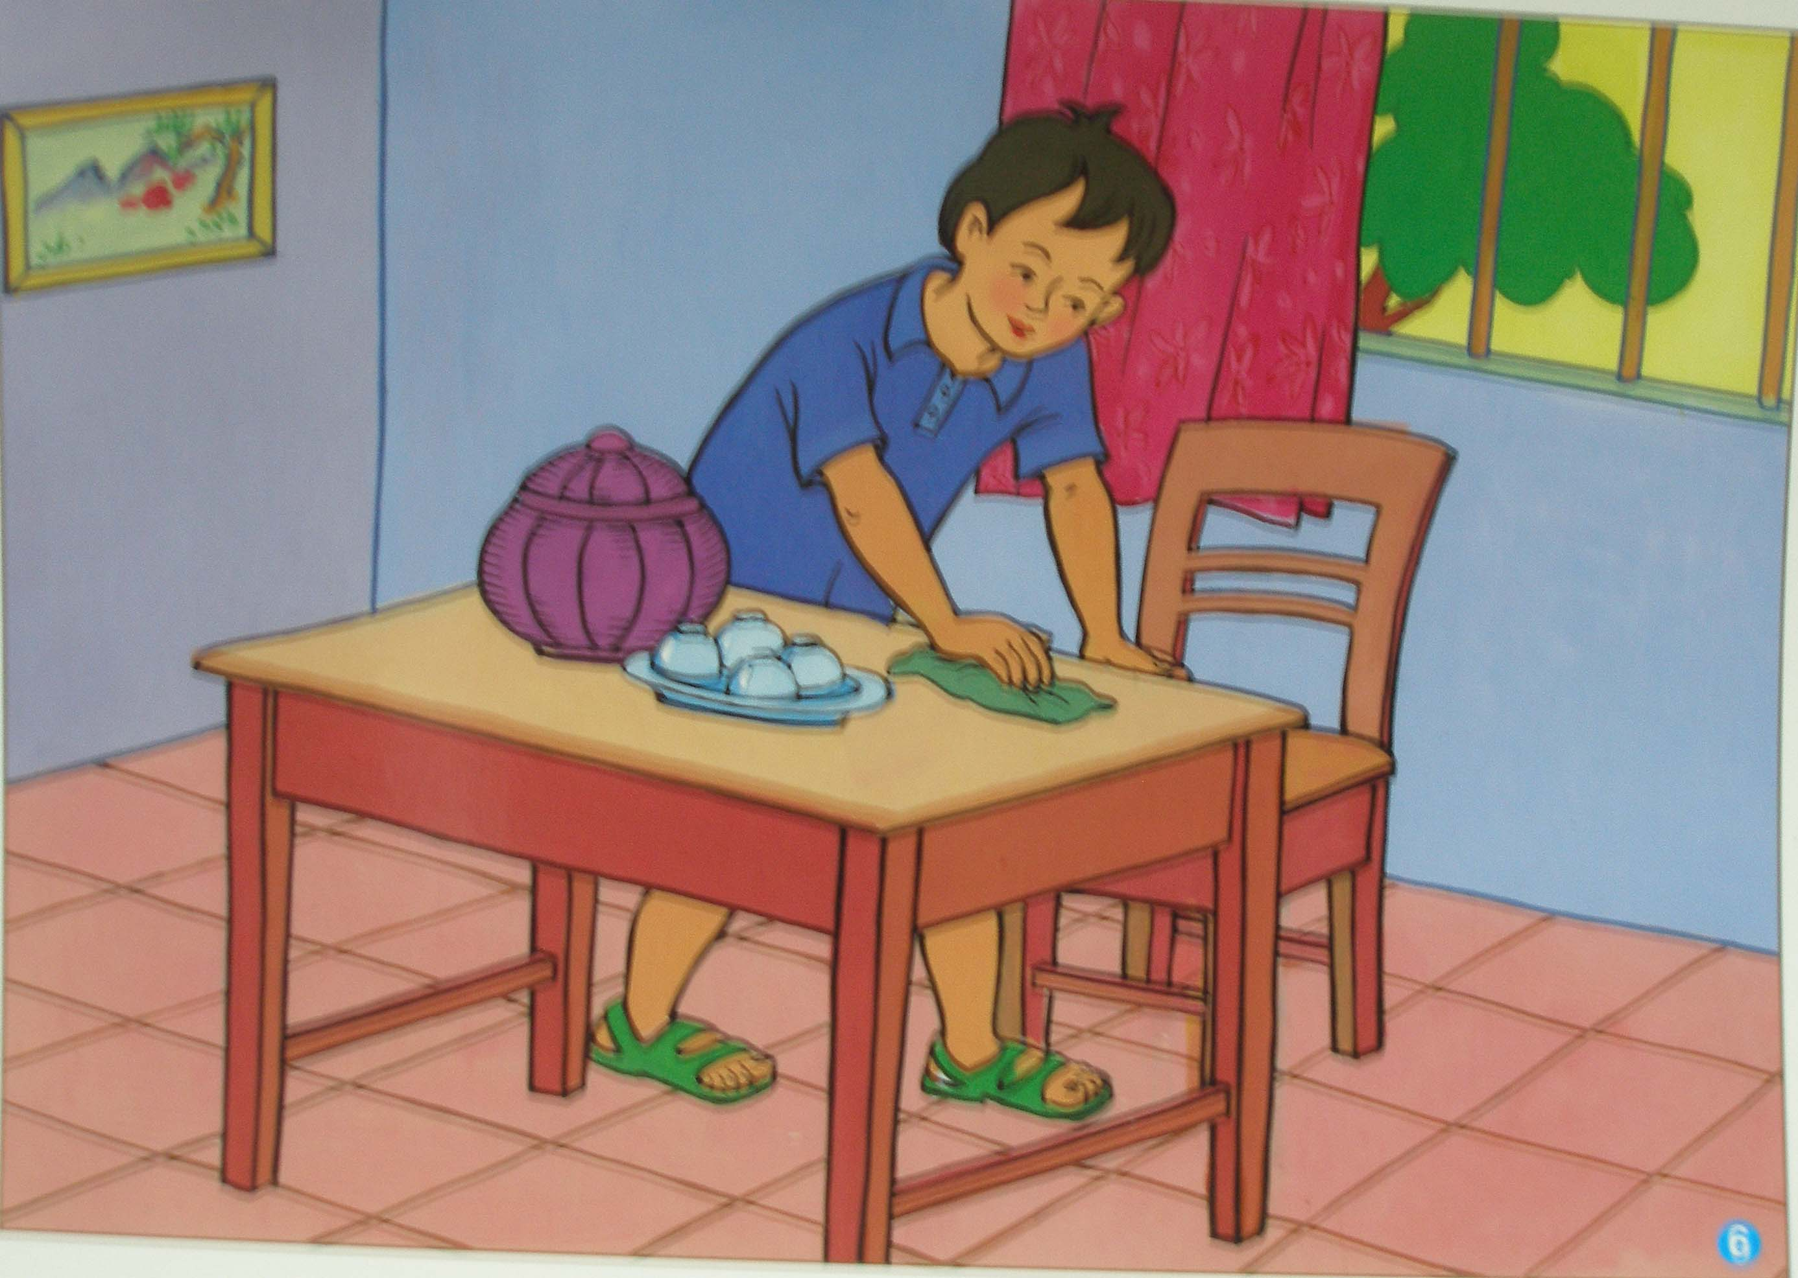
Tranh 6: Lau bàn ghế

Slide 18





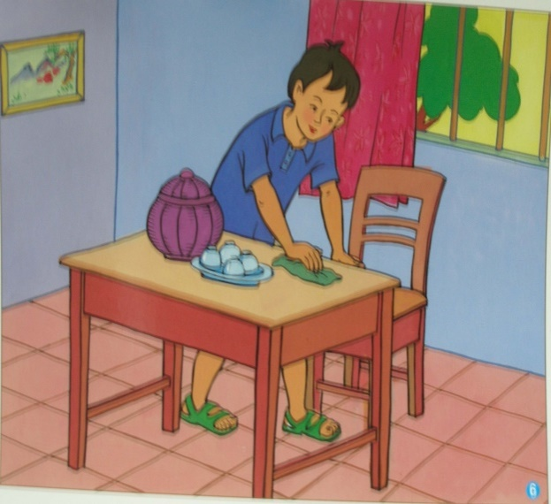
Tranh 1: Cất quần áo
Tranh 2: Tưới cây (hoa)
Tranh 3: Cho gà ăn
Tranh 4: Nhặt rau
Tranh 5: Rửa ấm chén
Tranh 6: Lau bàn ghế
Chúng ta nên làm những công việc nhà phù hợp với khả năng
Em có thể làm được những việc nào trong các việc trên?

Slide 19
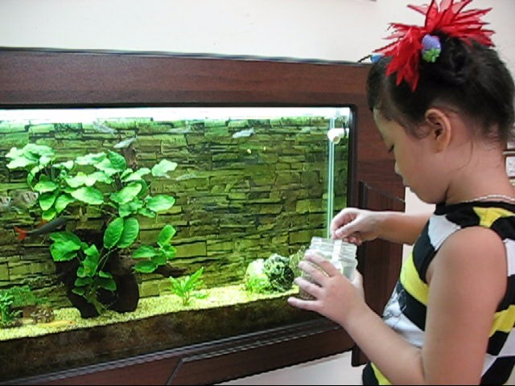
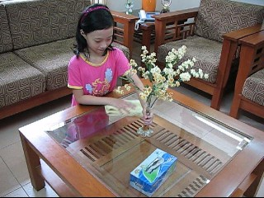
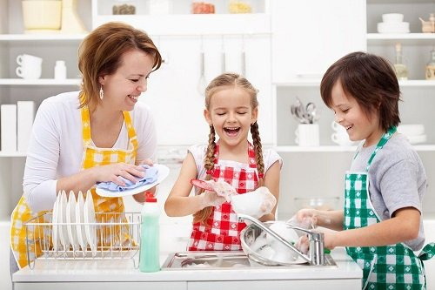
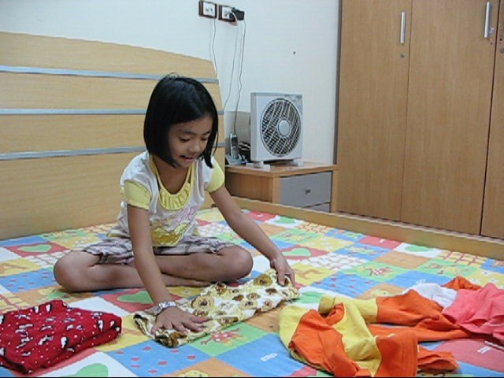
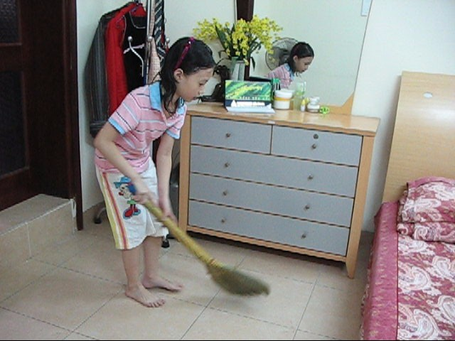
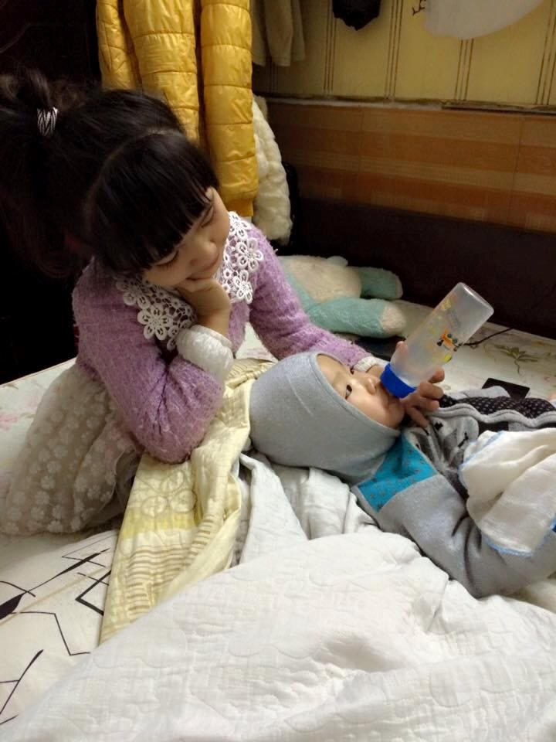
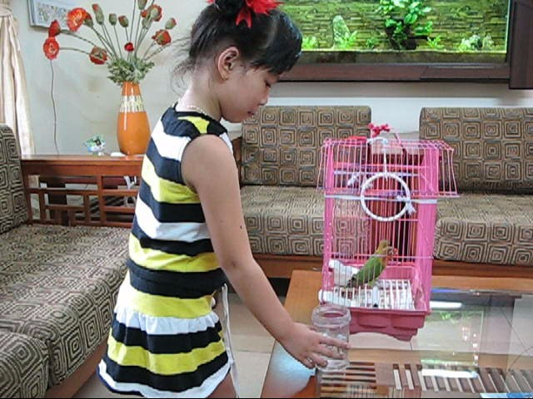
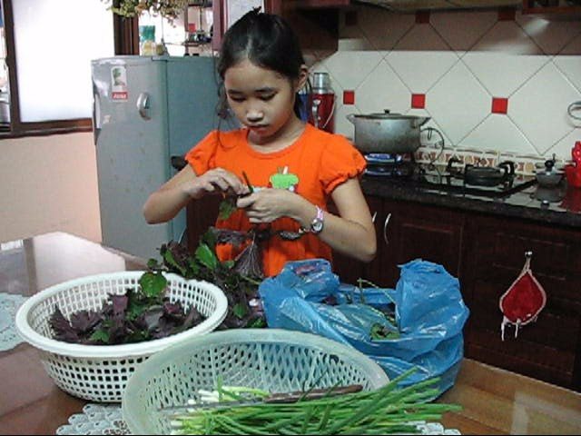
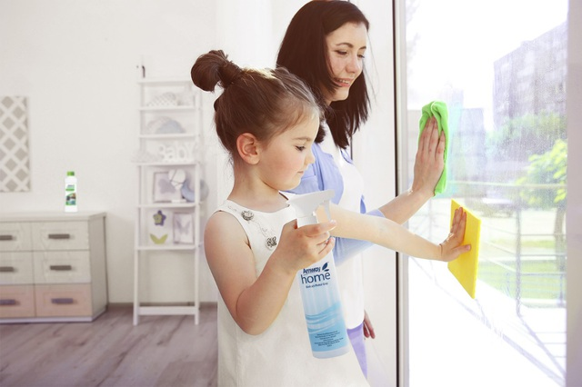
Một số công việc nhà phù hợp với khả năng

Slide 20

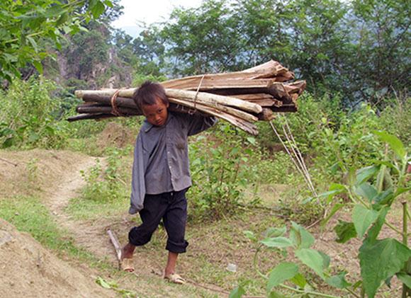
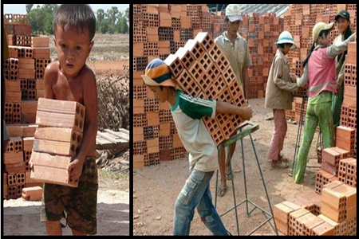
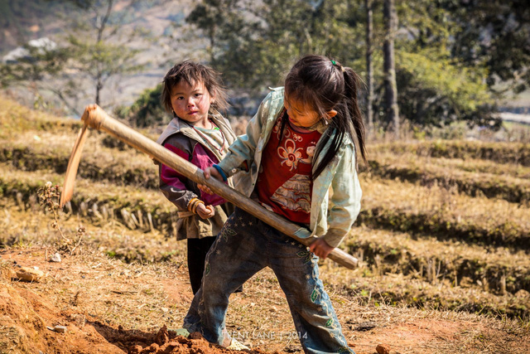
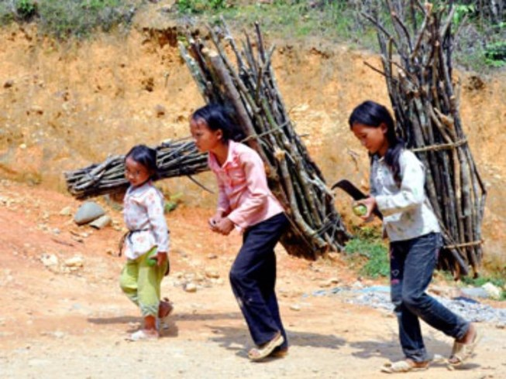
Trẻ em không nên làm việc quá sức.

Slide 21
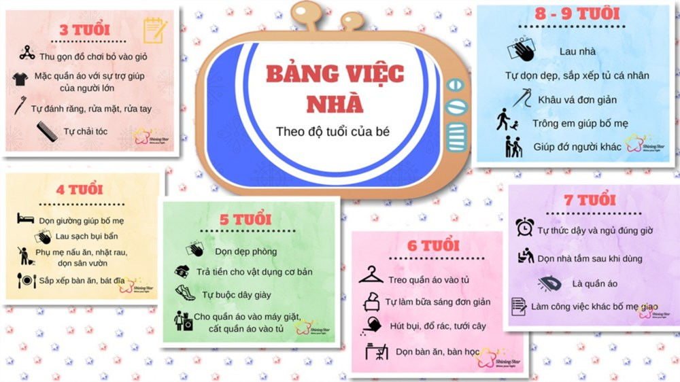

Slide 22
Hoạt động 3:
Bày tỏ ý kiến

Slide 23
a) Làm việc nhà là trách nhiệm chỉ của người lớn trong gia đình. b) Trẻ em có bổn phận làm những việc nhà phù hợp với khả năng. c) Chỉ làm việc nhà khi bố mẹ nhắc nhở. d) Cần làm tốt việc nhà khi người lớn có mặt cũng như khi vắng mặt. e) Tự giác làm những việc nhà phù hợp khả năng là yêu thương cha mẹ.
Bài tập: Hãy đánh dấu + vào ô trước những
ý kiến mà em tán thành:

Slide 24
a) Làm việc nhà là trách nhiệm chỉ của người lớn trong gia đình. b) Trẻ em có bổn phận làm những việc nhà phù hợp với khả năng. c) Chỉ làm việc nhà khi bố mẹ nhắc nhở. d) Cần làm tốt việc nhà khi người lớn có mặt cũng như khi vắng mặt. e) Tự giác làm những việc nhà phù hợp khả năng là yêu thương cha mẹ.
Bài tập: Hãy đánh dấu + vào ô trước những
ý kiến mà em tán thành:
+
=+==
+
+

Slide 25

Ghi nhớ:
Trẻ em có bổn phận giúp đỡ gia đình làm những công việc vừa sức.

Slide 26


Ô CỬA KÌ DIỆU
Luật chơi
Trên màn hình có 4 ô cửa. Các bạn hãy chọn số thứ tự tương ứng với từng ô cửa. Mỗi ô cửa sẽ chứa đựng 1 câu hỏi và có duy nhất 1 ô cửa chứa phần quà.
Sau thời gian 10 giây bạn đưa câu trả lời.Trả lời đúng bạn sẽ nhận được một phần quà, nếu trả lời sai quyền trả lời sẽ thuộc về bạn khác.

Slide 27




Ô CỬA KÌ DIỆU
1
2
3
4

Slide 28

Việc nào dưới đây em
không nên làm?
Rửa bát
Dọn bàn ăn, bàn học
C. Phụ mẹ nấu cơm
D. Sửa chữa điện
10
9
8
7
6
5
4
3
2
1
Hết giờ

Slide 29
Em tán thành hành vi, việc làm nào dưới đây :
a) Tùng chỉ làm việc nhà khi bố mẹ nhắc nhở
b) Cuối tuần, Lan quét nhà, lau nhà giúp mẹ
c) Kiên thường nhờ chị làm hộ việc nhà.
d) Hoa chỉ làm việc nhà khi được mẹ hứa thưởng tiền hoặc cho đi chơi
10
9
8
7
6
5
4
3
2
1
Hết giờ

Slide 30
Tại sao chúng ta cần
chăm làm việc nhà?
Tham gia làm việc nhà phù hợp với khả năng là quyền và bổn phận của trẻ em.
Tham gia làm việc nhà phù hợp với khả năng là thể hiện tình yêu thương đối với ông bà, cha mẹ.
Cả hai đáp án trên
10
9
8
7
6
5
4
3
2
1
Hết giờ

Slide 31


Chúc mừng bạn!

Slide 32



đ) Chỉ làm việc nhà khi được mẹ hứa thưởng tiền hoặc cho đi chơi
d) Em nhờ chị làm hộ việc nhà.
c) Trông em cho mẹ nấu cơm
b) Chỉ làm việc nhà khi bố mẹ nhắc nhở
e) Ngày nghỉ, em giúp mẹ nhổ có, bắt sâu cho vườn rau.
a) Em quét sân, quét nhà giúp mẹ

Slide 33
đ) Làm việc nhà khi mẹ không hứa thưởng tiền hoặc cho đi chơi
d) Em tự giác làm việc nhà.
c) Trông em cho mẹ nấu cơm
b) Làm việc nhà không cần bố mẹ nhắc nhở
e) Ngày nghỉ, em giúp mẹ nhổ có, bắt sâu cho vườn rau.
a) Em quét sân, quét nhà giúp mẹ

Slide 34

Phiếu rèn luyện
Hãy ghi lại những việc nhà mà em
đã thường xuyên làm và sẽ làm
a. Những việc em đã làm: ………………………………………………………………………………………………………………………………………………………………………………………………………………………………………………
b. Những việc em sẽ làm:
………………………………………………………………………………………………………………………………………………………………………………………………………………………………………………………

Slide 35

Tiết học kết thúc
Chân thành cảm ơn quý thầy cô!

